Slide 1

ВЫ
в нашей памяти останетесь навсегда

Slide 2
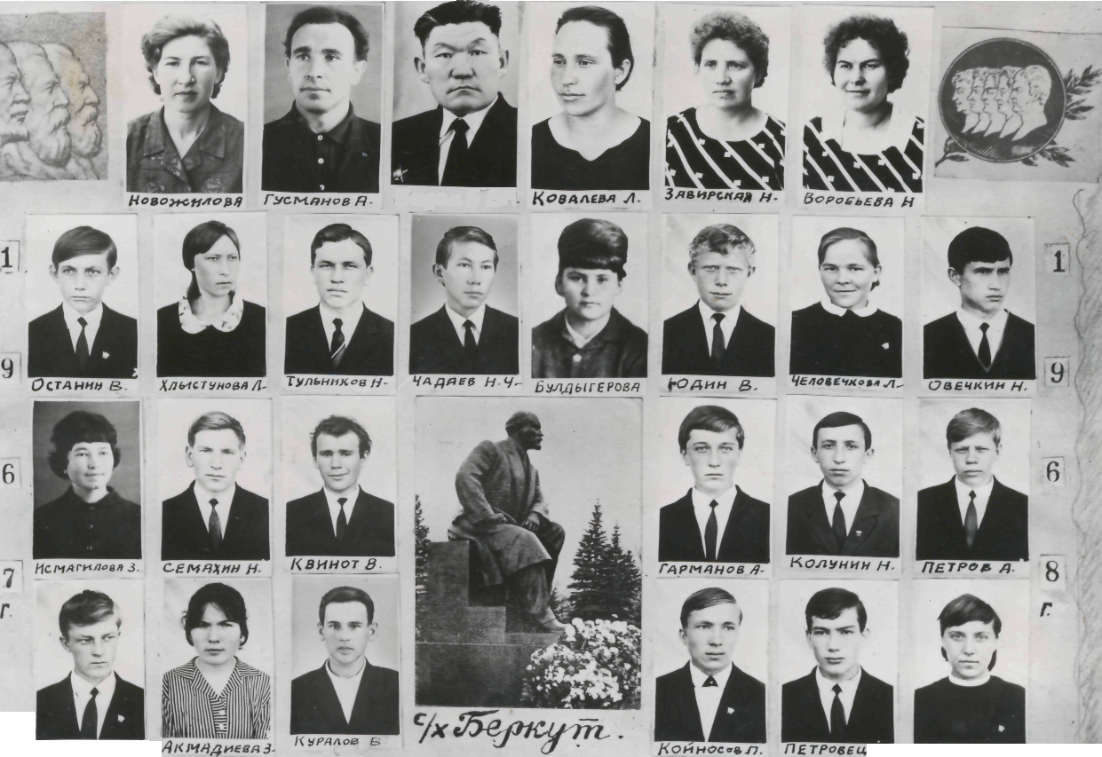
Новожилова
Галина Ивановна

Slide 3
Чадаев
Бадма
Митеевич

Slide 4
Гусманов Александр Михайлович

Slide 5
Воробьева
Августа Валерьяновна

Slide 6
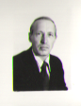
Воробьев
Юрий Андреевич

Slide 7
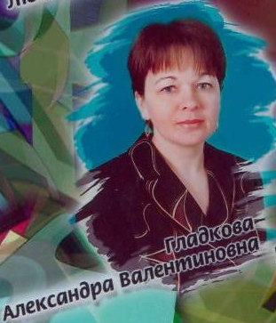
Гладкова
Александра Валентиновна

Slide 8
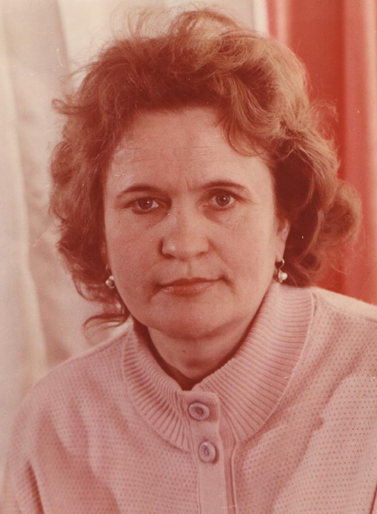
Михеева
Евдокия Михайловна

Slide 9
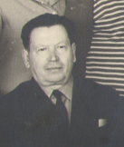
Колунин
Михаил Тарасович

Slide 10

Гарманова Ольга Васильевна
Завирский
Иосиф
Станиславович
Чернякова
Ольга
Матвеевна

